Slide 1
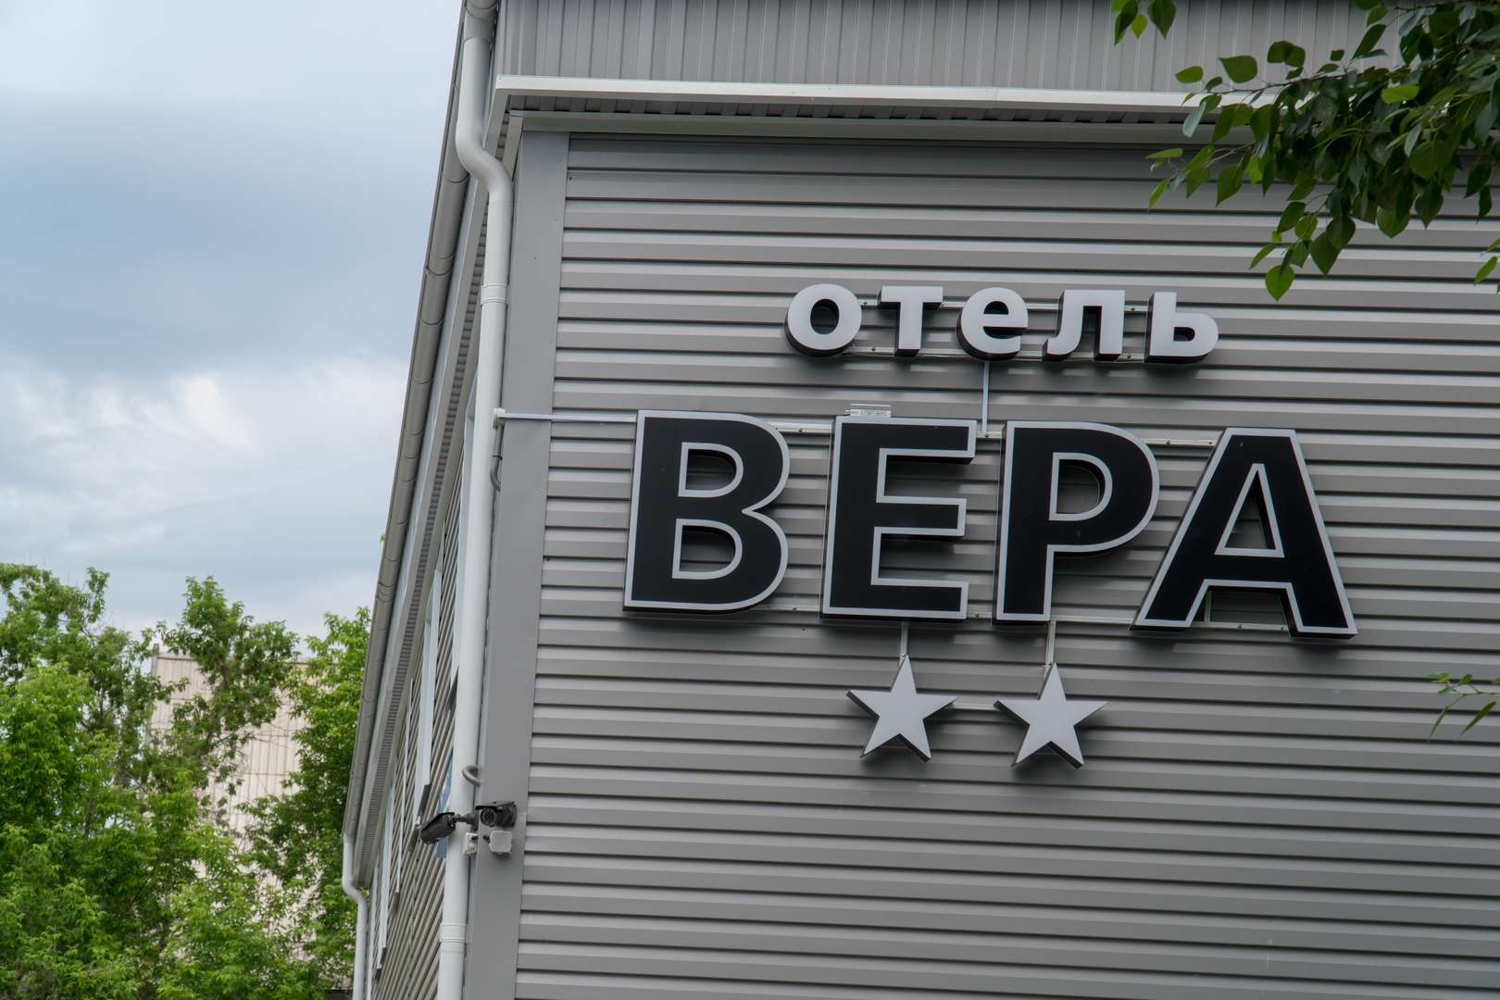
Отель «Вера» Екатеринбург Комсомольская 45/7 8 800 55 00 963 www.maksimhotels.com info@vera-96.ru

Slide 2
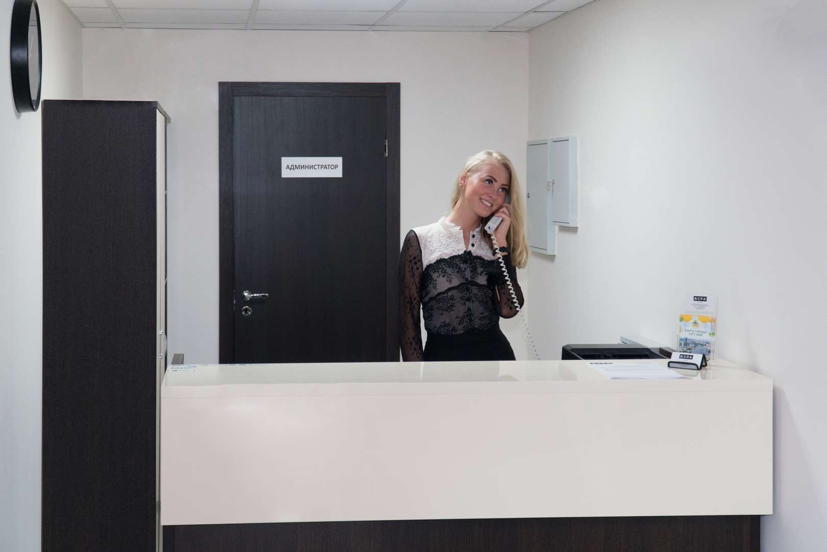
16 номеров
Стандарт
Комфорт
Семейный
Улучшенный cnfylfhn

Slide 3
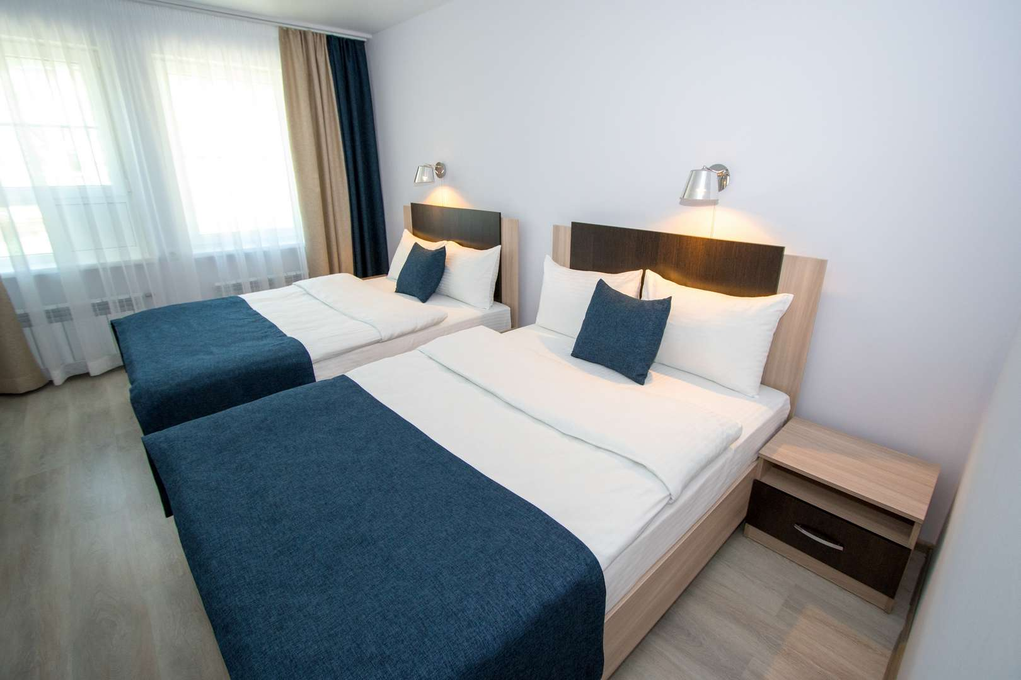
В каждом номере: телевизор с плоским экраном, мини холодильник, электрический чайник, чайный набор, телефон, бесплатный wi-fi. В санузле: набор косметики, белоснежные полотенца, фен, халат, тапочки.

Slide 4
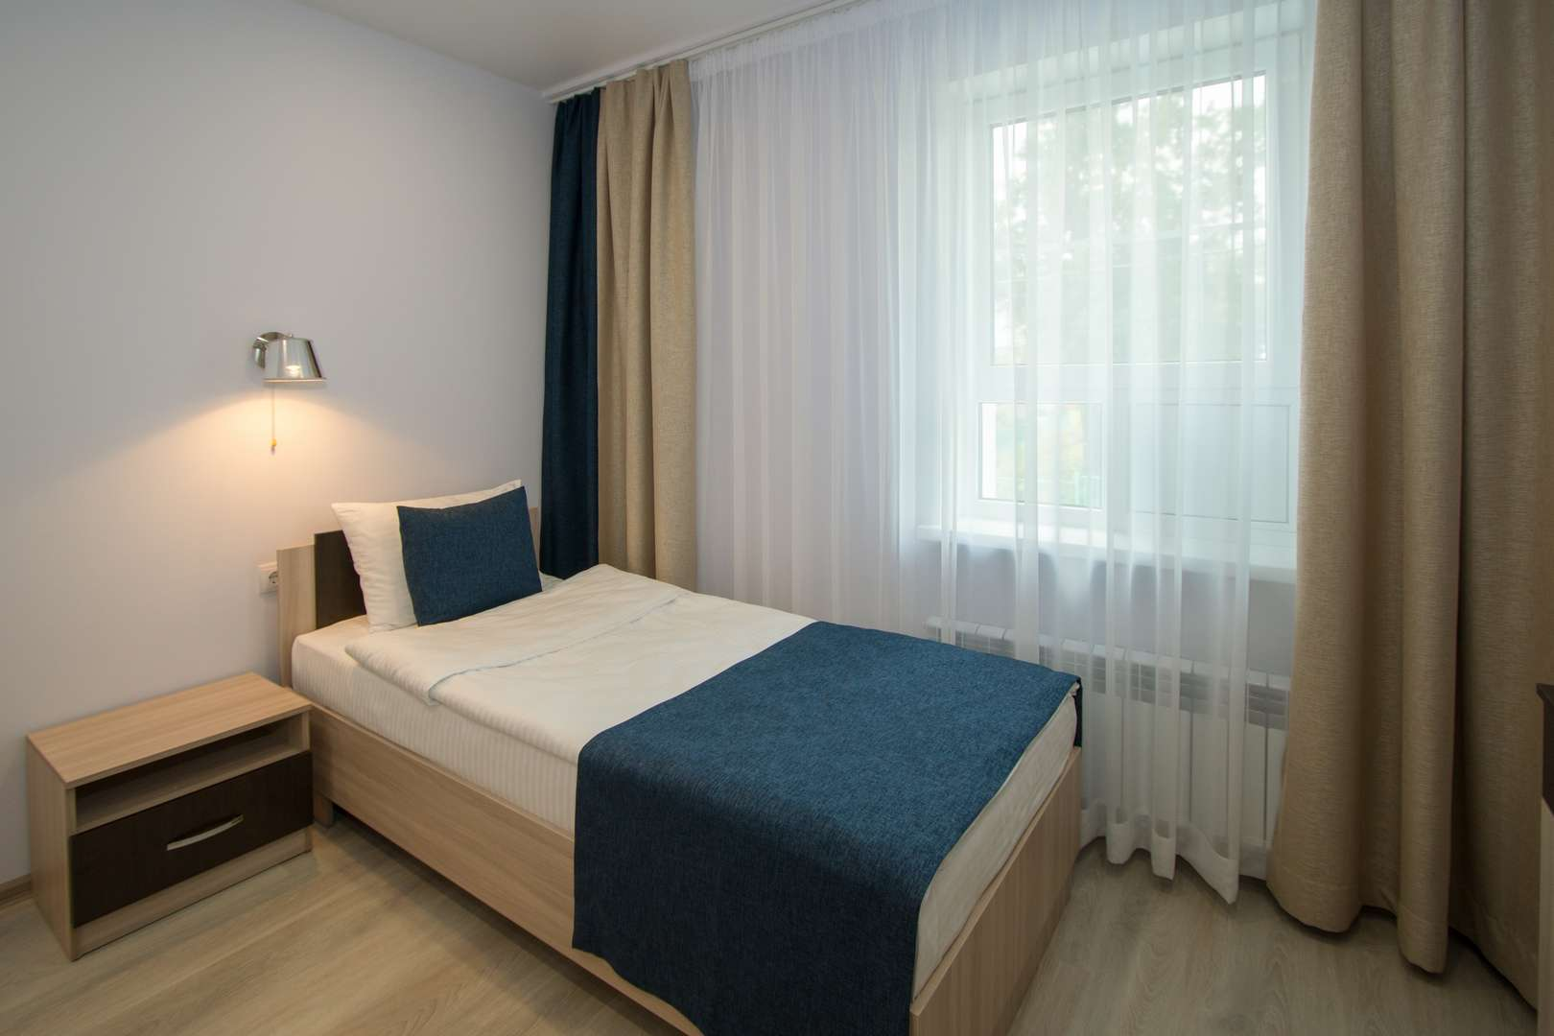
Дополнительные услуги
Завтрак
Обед
Ужин
Трансфер
Размещение с домашними животными
Прохладительные напитки
Стирка, утюжка

Slide 5
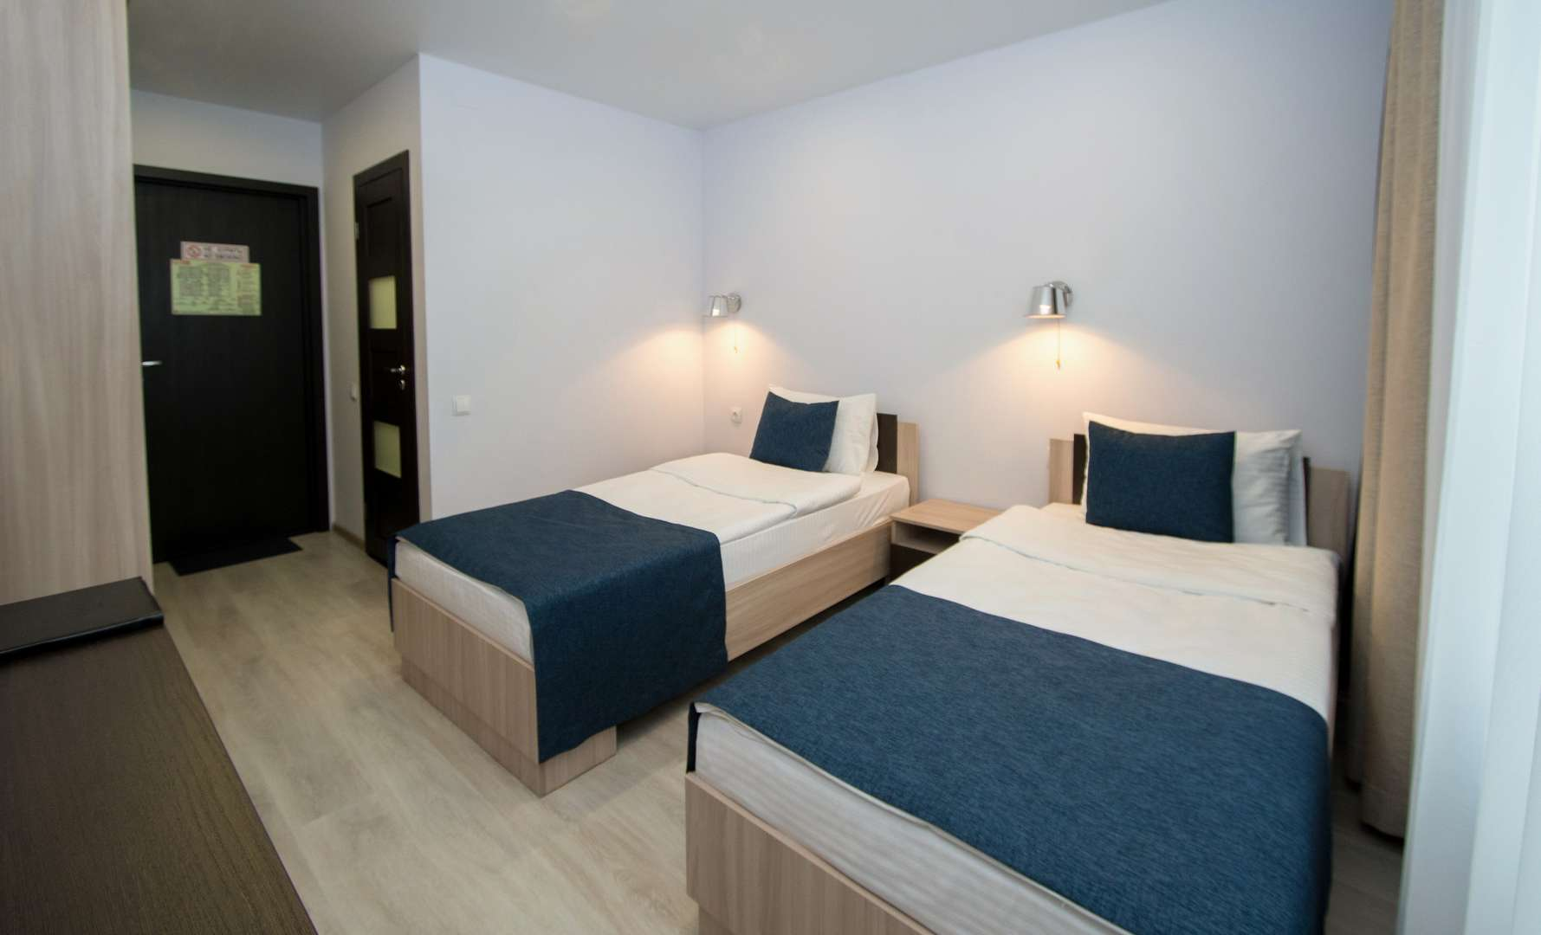
В отеле для Вас
Парковка под видеонаблюдением
Бесплатный Wi-fi
Номера для не курящих
Круглосуточная стойка регистрации
Ежедневная уборка номеров
Гладильная
Прачечная

Slide 6
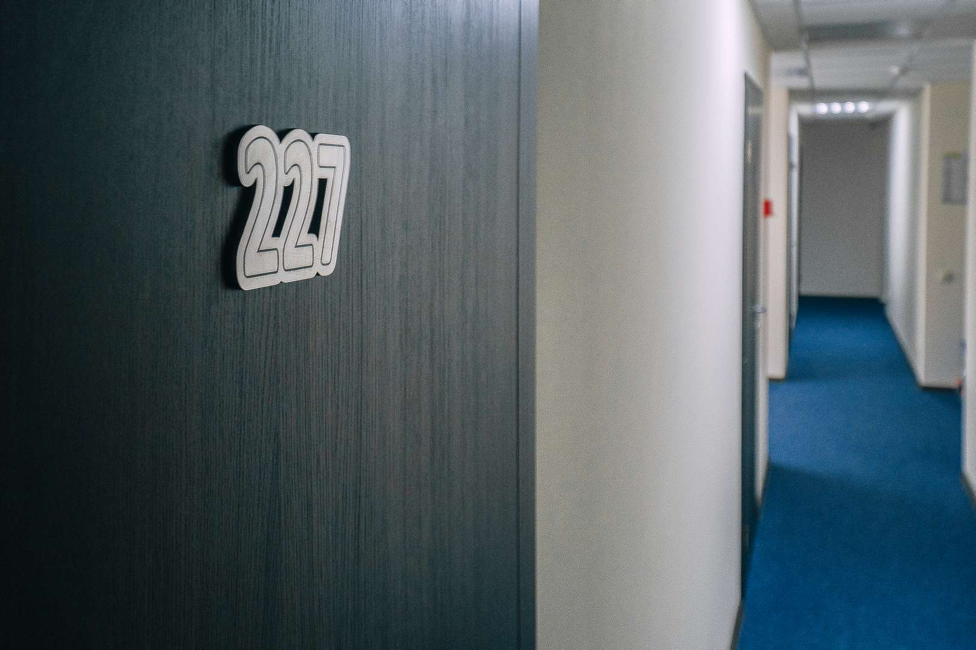
Тарифы и акции
В отеле Максим вы всегда сможете выбрать подходящий вариант размещения с питанием или без
Приобрести пакетное предложение с посещением Аквапарка
Воспользоваться акцией для кратковременного пребывания в отеле
Остановиться на ночь по выгодной цене

Slide 7
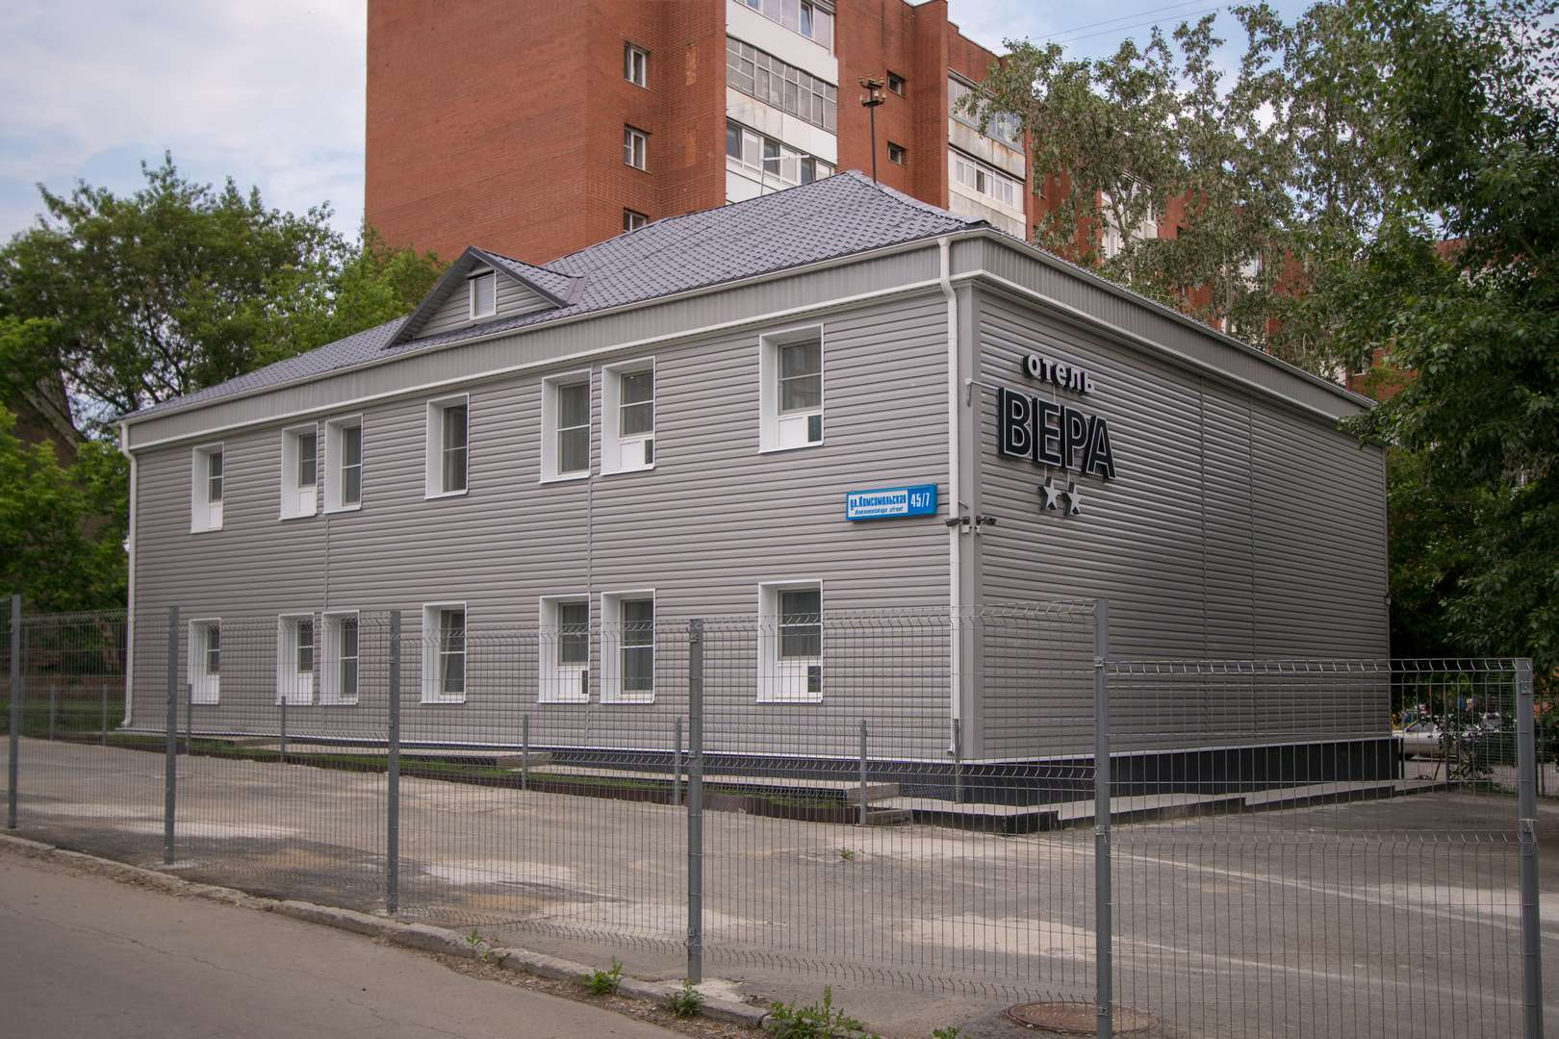
Инфраструктура
Отель находится в тихом районе Втузгородка, недалеко от центра города. Рядом с отелем остановки общественного транспорта, продуктовые магазины, аптеки, кафе, рестораны, концертные и спорт площадки. Отель также пользуется высоким спросом у студентов, так как расположен рядом с УрФУ им. Б.Н. Ельцина

Slide 8
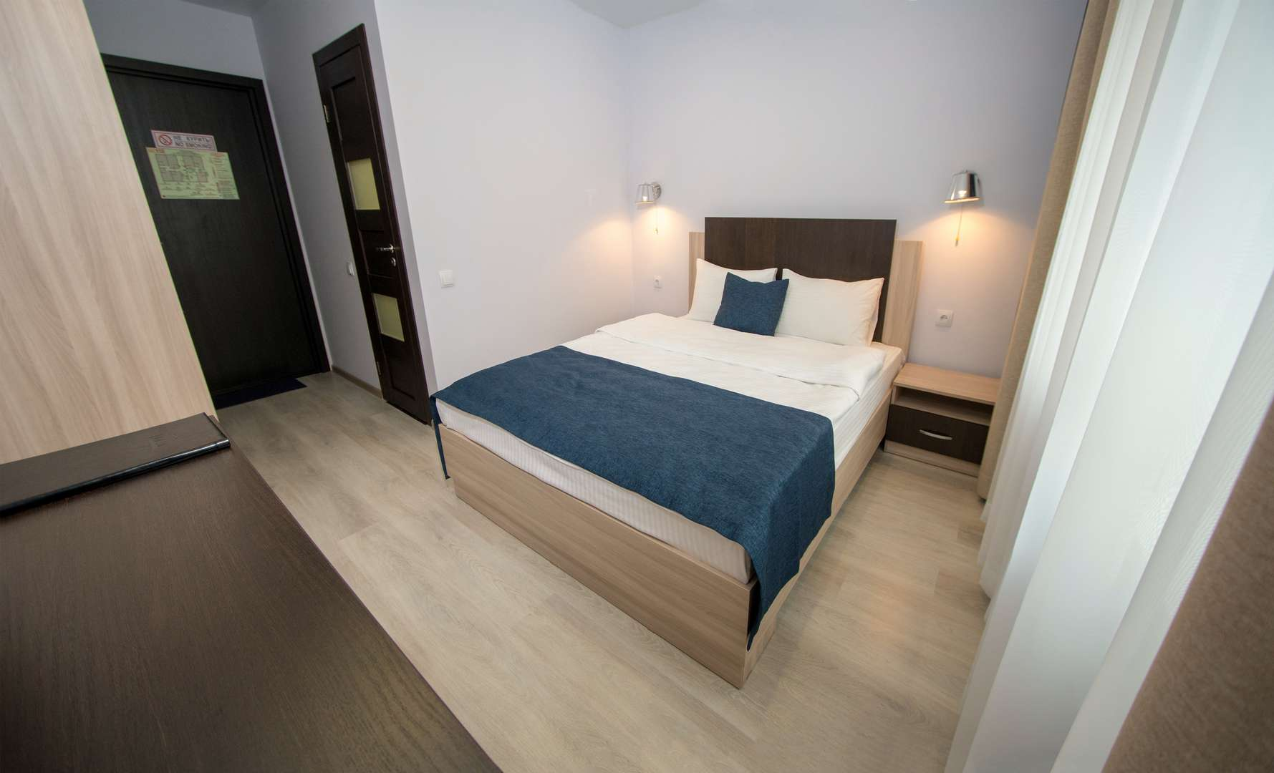
Благодарим за выбор нашего отеля!
Ждем Вас в гости

